Slide 1
Calculadora de precios para Airbnb de New-York
Juan david campo viveros

Slide 2
OBJETIVO
El principal objetivo de este trabajo es realizar un estudio mediante el uso de técnicas estadísticas y de ciencia de datos para predecir el comportamiento de los precios de Airbnb en un futuro cercano en la ciudad de New York.
como objetivos específicos y/o secundarios primeramente encontrar los factores relevantes en los listados de alojamientos que determinan el crecimiento o disminución del precio.

Slide 3
Los precios
El precio total de reservación en Airbnb se basa en el precio por noche establecida por el anfitrión, más cualquier otra tarifa o costo determinado por el anfitrión o Airbnb.
Establecer y conocer los precios de Airbnb según condiciones especificas, ayudaría a maximizar la ganancia y/u ocupación, de esta forma y sabiendo que los Airbnb tienen un mercado altamente competitivo
ya que compite con la industria hotelera, aparta-estudios, y otras diversidad de plataforma como booking o despegar
una ciudad turística y grande como New York, establecer o predecir precios futuros se convierte en la mejor de las opciones

Slide 4
Variables exógenas
Los Datos describen la actividad de listado de casas de familia, anuncios , incluidas las descripciones completas y el puntaje promedio de revisión Reseñas, comentarios detallados Calendario, la identificación del listado, el precio y la disponibilidad para ese día.
Las variables a utilizar son las siguientes
Construction year
calculated host listings count
number of reviews
Cancellation policy
Instan bookable
AÑO DE INGRESO
CALIFICACION POR PARTE DE AIRBNB
room type
neighbourhood group
RESERVA INMEDIATA
VARIABLE DE TIEMPO
reviews per month
neighbourhood

Slide 5
Exploratory Data Analysis EDA (DESPUES DE LIMPIEZA Y OUTLIERS)
CANTIDAD DE DATOS (100594, 24)
DATOS NUMERICOS:
MEDIA
MODA
MEDIANA
price 625.371275
number of reviews 27.342 reviews per month 1.377 calculated host 7.955
price 206
number of reviews 0
reviews per month 1.375 calculated host 1
price 625
number of reviews 7
reviews per month 1.06 calculated host 1

Slide 6
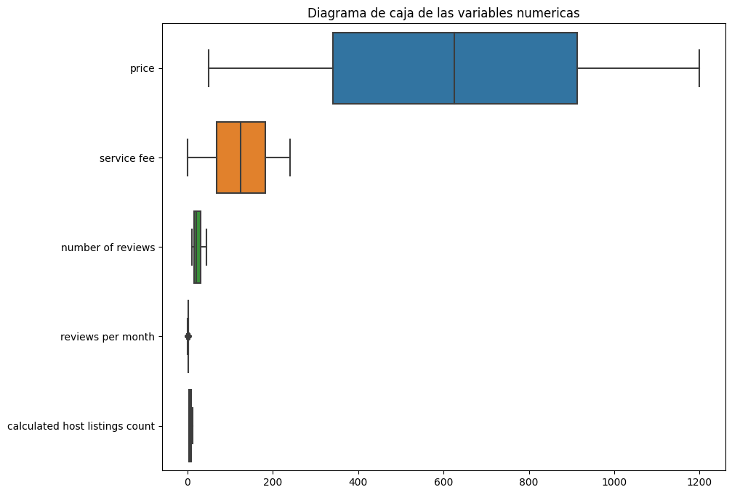
ANALISIS VARIADOS

Slide 7
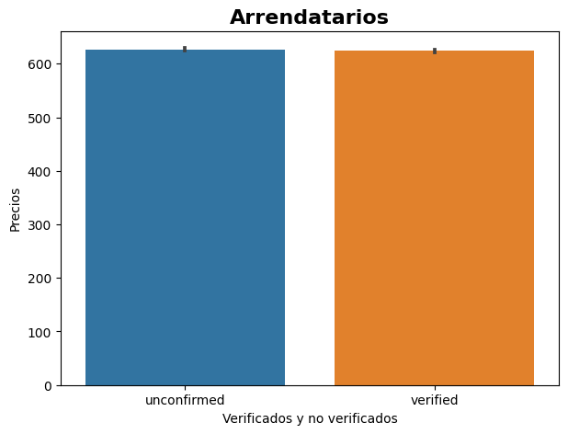
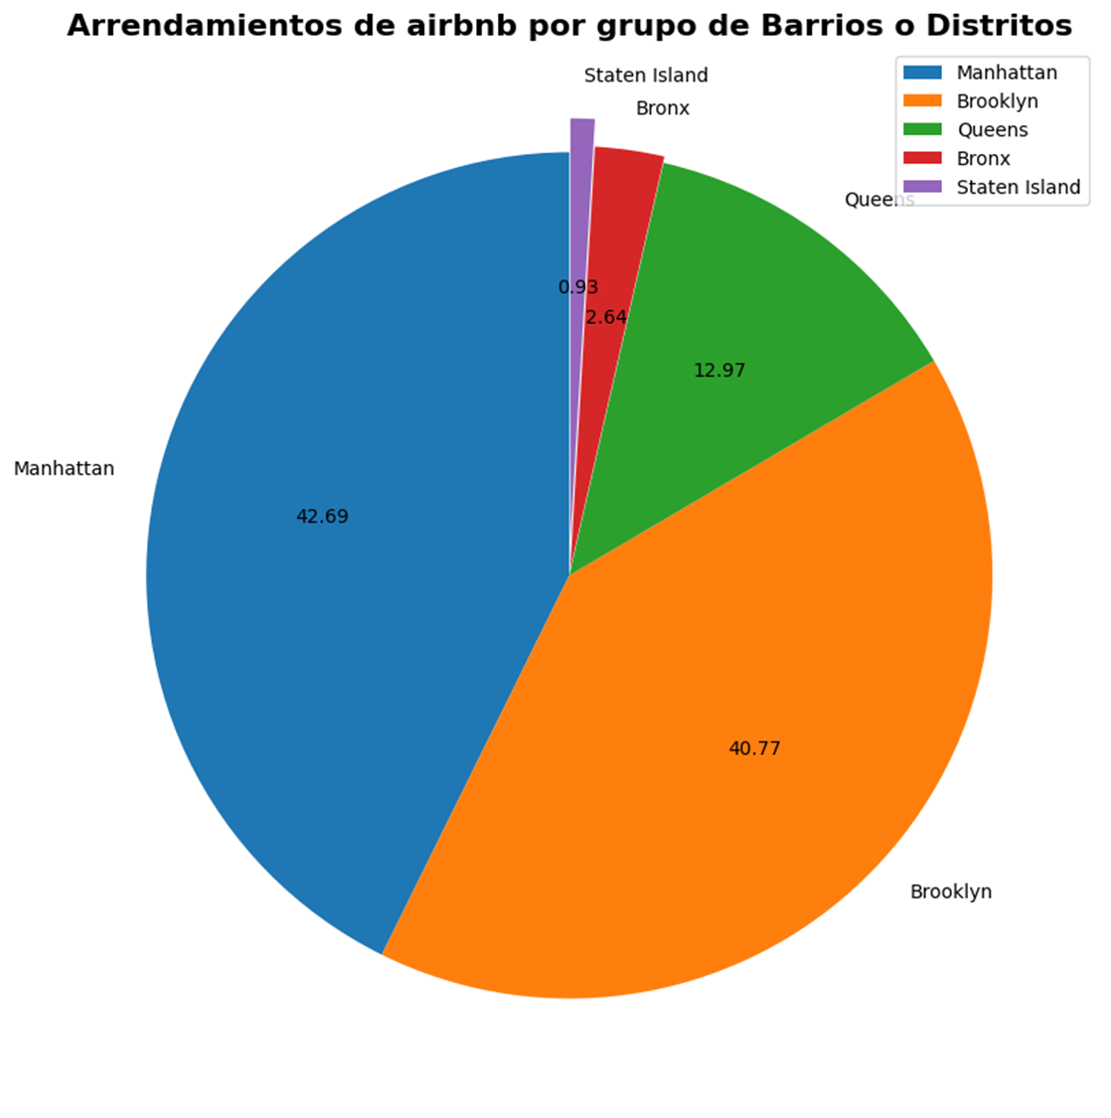
Análisis variados
La cantidad de Airbnb verificados y no verificados es muy similar, la diferencia entre sus precios es baja
unconfirmed 626.88 verified 623.84
Manhattan 42943, Brooklyn 41017,
Queens 13043, Bronx 2658,
Staten Island 933

Slide 8
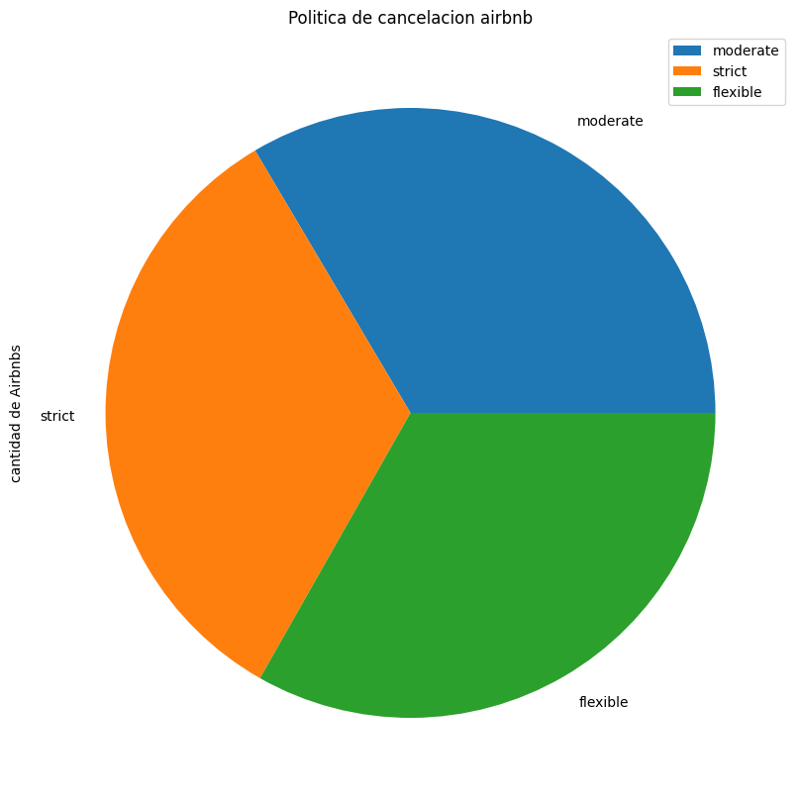
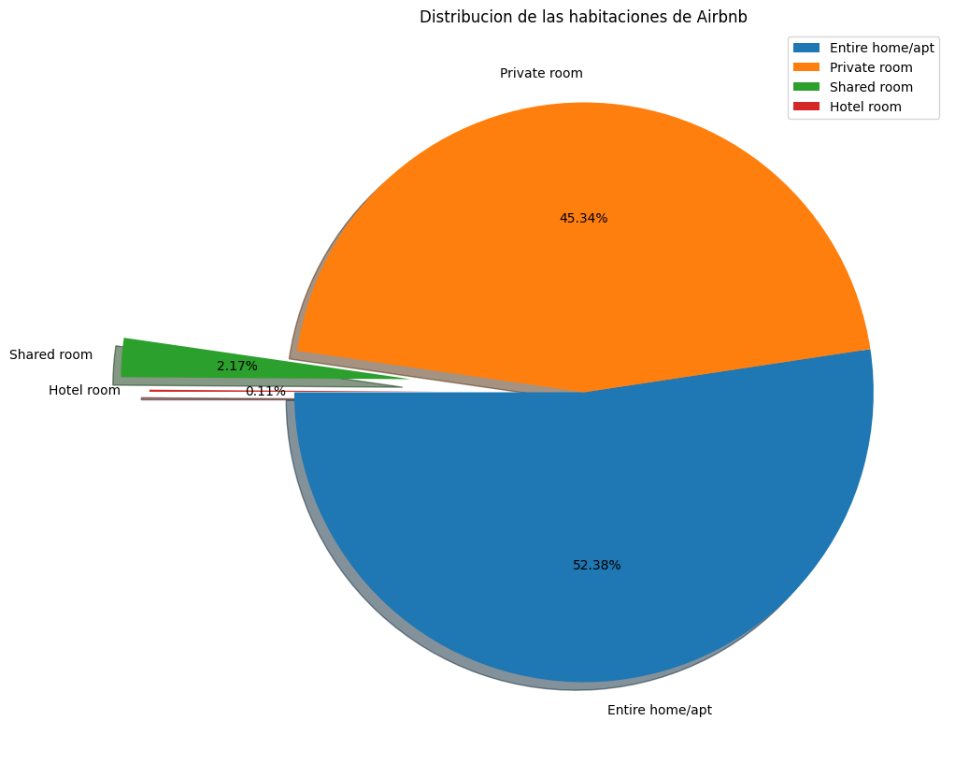
Análisis variados
moderate 33708 strict 33478 flexible 33408
Entire home/apt 52691 Private room 45606 Shared room 2182 Hotel room 115

Slide 9
Regresiones y modelos
Se utilizan diferentes modelos para crear la calculadora, aquí se listaran los modelos utilizados, pero que no mostraron ser buenos predictores del precio de los Airbnb debido a las métricas o explicaciones teóricas
aunque las reducción dimensional mostro, buenos resultados, al hacer la calculadora, el calculo de las predicciones era mucho mas compleja, tanto así que se debían transformar las variables de la calculadora a un componente dimensional parecido para que tuviera sentido
Mínimo cuadrados ordinales
root Mean squared error: 705.94
1 variable significativa
Regresión polinómica
R2:Negativo
0 variables significativas
Mínimo cuadrados ordinales, con pca
Pca 1 componente explica 0,999471
Solo funciona con componentes lineales
Rmse=0,029
Mínimo cuadrados ordinales con umap
1 solo componente umap
No captura el tiempo
Rmse = 0,028

Slide 10
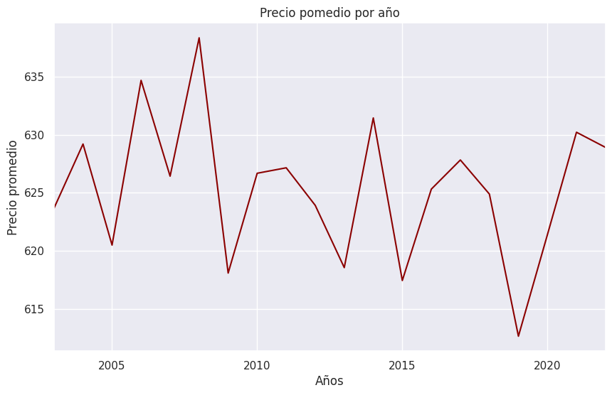
Regresión SARIMAX (Seasonal Autoregressive Integrated Moving Average with Exogenous Variables)
Ya que los análisis, convencionales no capturaba de manera correcta se realiza un modelo de serie de tiempo
ventajas
Inclusión de variables exógenas
Mejora de la precisión
Flexibilidad
Modelado de relaciones complejas

Slide 11
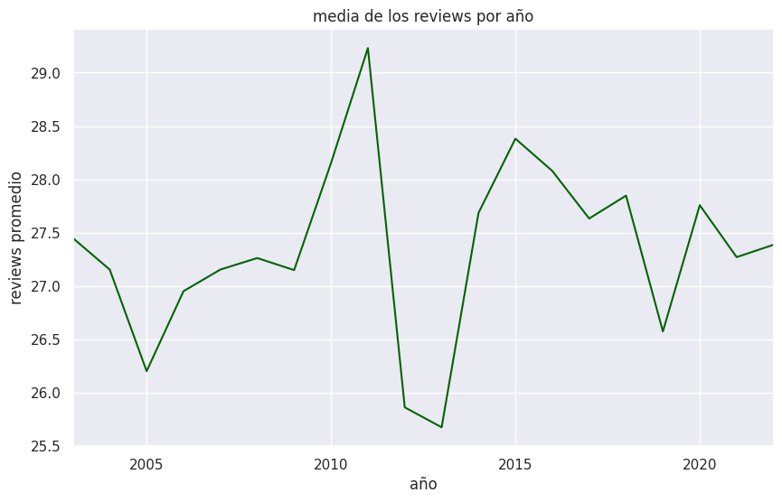
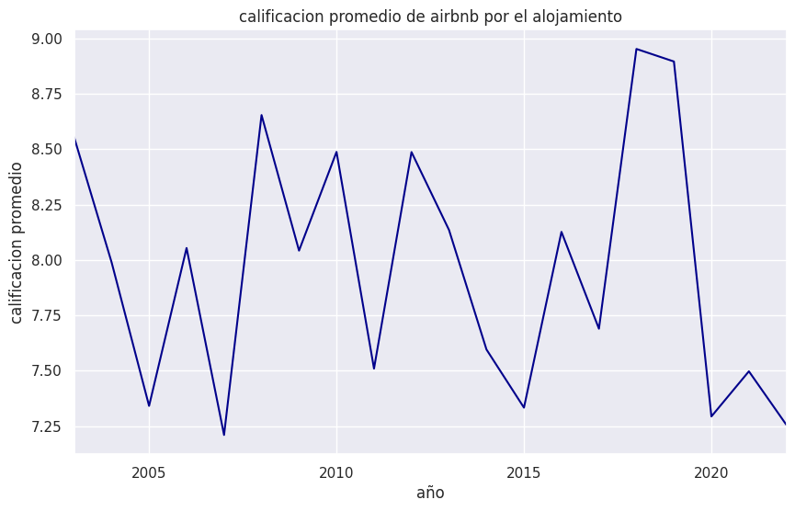
Análisis de variables en el tiempo
En el 2010 y en el 2017 aumenta la demanda por la mejora de normas de sanidad de arrendamiento
2013-2015 caída de la demanda de estadía por huracanes (13)
Caída de la demanda 2019-2020 por el Covid-19

Slide 12
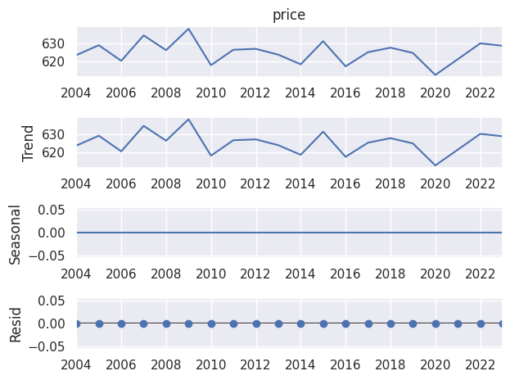
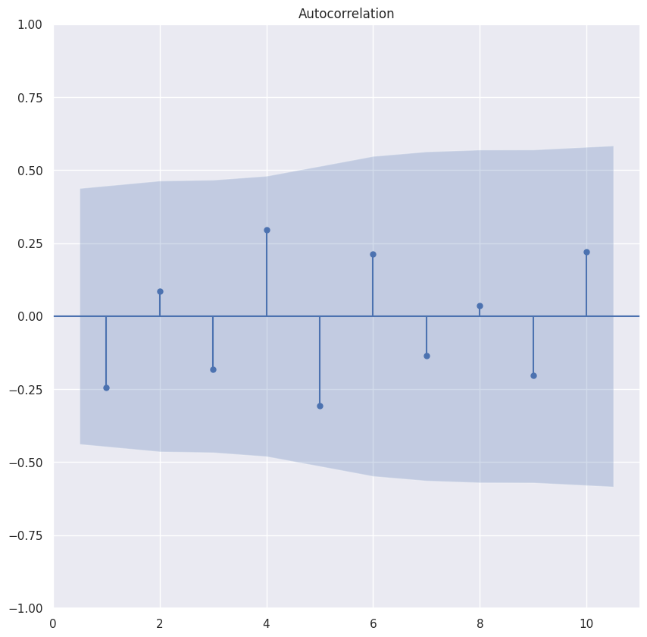
Descomposición general
como se puede observar la variable precio no esta auto correlacionada, también observar que en este caso, el precio esta compuesto principalmente por su tendencia en la descomposición.

Slide 13
Modelos aplicados
Se aplicaron modelos de gridsearch, optimización bayesianos , Cross validation y gidsearchCV, para encontrar el mejor ajuste del modelo sin embargo aunque su RMSE disminuía los valores de sus variables eran no significativas
Por esto mismo se utiliza la teoría para encontrar los mejores predictores:
La descomposición del precio y las otras variables no arroja componentes de tendencia
No existe componente de autocorrelación y correlación parcial en ninguna de las variables
El modelo no muestra una dependencia respecto a los residuales

Slide 14
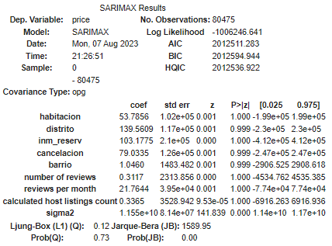
Modelo general
Se puede observar que este modelo tiene un buen índice de probabilidad aunque su AIC y BIC son granades los aumentos con los otros modelos deja de ser significativa
El RMSE es de 395
Ninguna variable es significativa

Slide 15
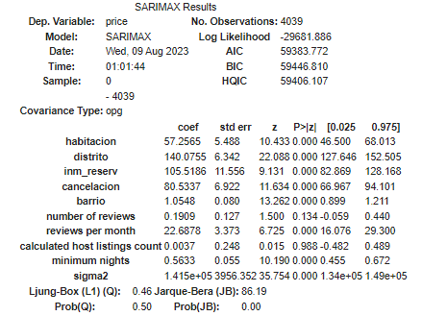
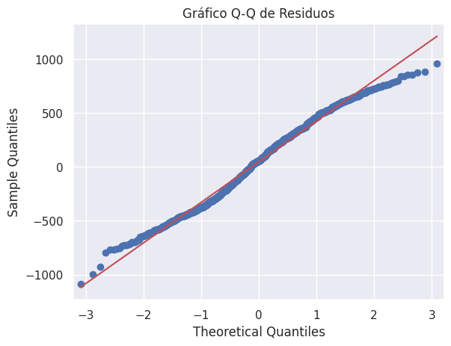
Modelo especifico
ya que el modelo general no funciono de la manera que se esperaba pues sus variables son no significativas se decido trabajar con años específicos (2022,2015,2003) , se mostrara el del 2022 ya que con este año se creo la calculadora
En este caso hay dos variables que no son significativas
Este es el mejor modelo encontrado para realizar la calculadora no sufre, underfitting ni overfitting y fue optimizado con Cross validation, sin embargo esta lejos de ser perfecto

Slide 16
Calculadora y predicciones
Finalmente con este ultimo modelo se realizo una calculadora para hacer pronósticos de precios
Por ejemplo
habitación o Airbnb compartida que seria el código 3.
El distrito sea Queens código 3,
reserva inmediata código 1,
que tenga política de cancelación estricta código 3,
barrio Astoria código 4,
numero de reviews 0 ya que es una variable no significativa,
numero de reviews por mes de 4,
calculo de alojamiento de 0 ya que es una variable que no es significativa
Y por tres noches
Da un precio estimado de 1037 dólares

Slide 17
Con todas las variables
Si realizamos la predicción con las variables que son no significativas, en su promedio da lo siguiente
habitación o Airbnb compartida que seria el código 3.
El distrito sea Queens código 3,
reserva inmediata código 1,
que tenga política de cancelación estricta código 3,
barrio Astoria código 4,
numero de reviews 12
numero de reviews por mes de 4,
calculo de alojamiento de 8 ya que es una variable que no es significativa
Y un mínimo de 3 noches
Da un promedio estimado de 1040 dólares

Slide 18
conclusiones
os diversos modelos implementados presentaron un reto, ya que se intento todo tipo de regresiones: lineales, polinómicas, con reducción de dimensiones y series de tiempo, dando como resultado que el mejor modelo aplicado es el de las series de tiempo específicamente el modelo SARIMAX
a cantidad de datos y el desajuste de los modelos aplicados, puede deberse a que la variable objetivo como el precio, muchas veces en Airbnb no es ajustadas, por variables exógenas, es decir, siguiendo un proceso 100% objetivo, sino según los promedios y mirando otros Airbnb, esto puede causar el que se genere una pequeña distorsión en la creación de la calculadora o en el desarrollo del modelo
finalmente el modelo seleccionado, que es el del año 2022, y con el cual se creo la calculadora, es el modelo realizado con el mejor de los ajustes, y permite una estimacion y pronostico aproximado

